Slide 1

Regras do jogo
Iteração
Implementação

Slide 2
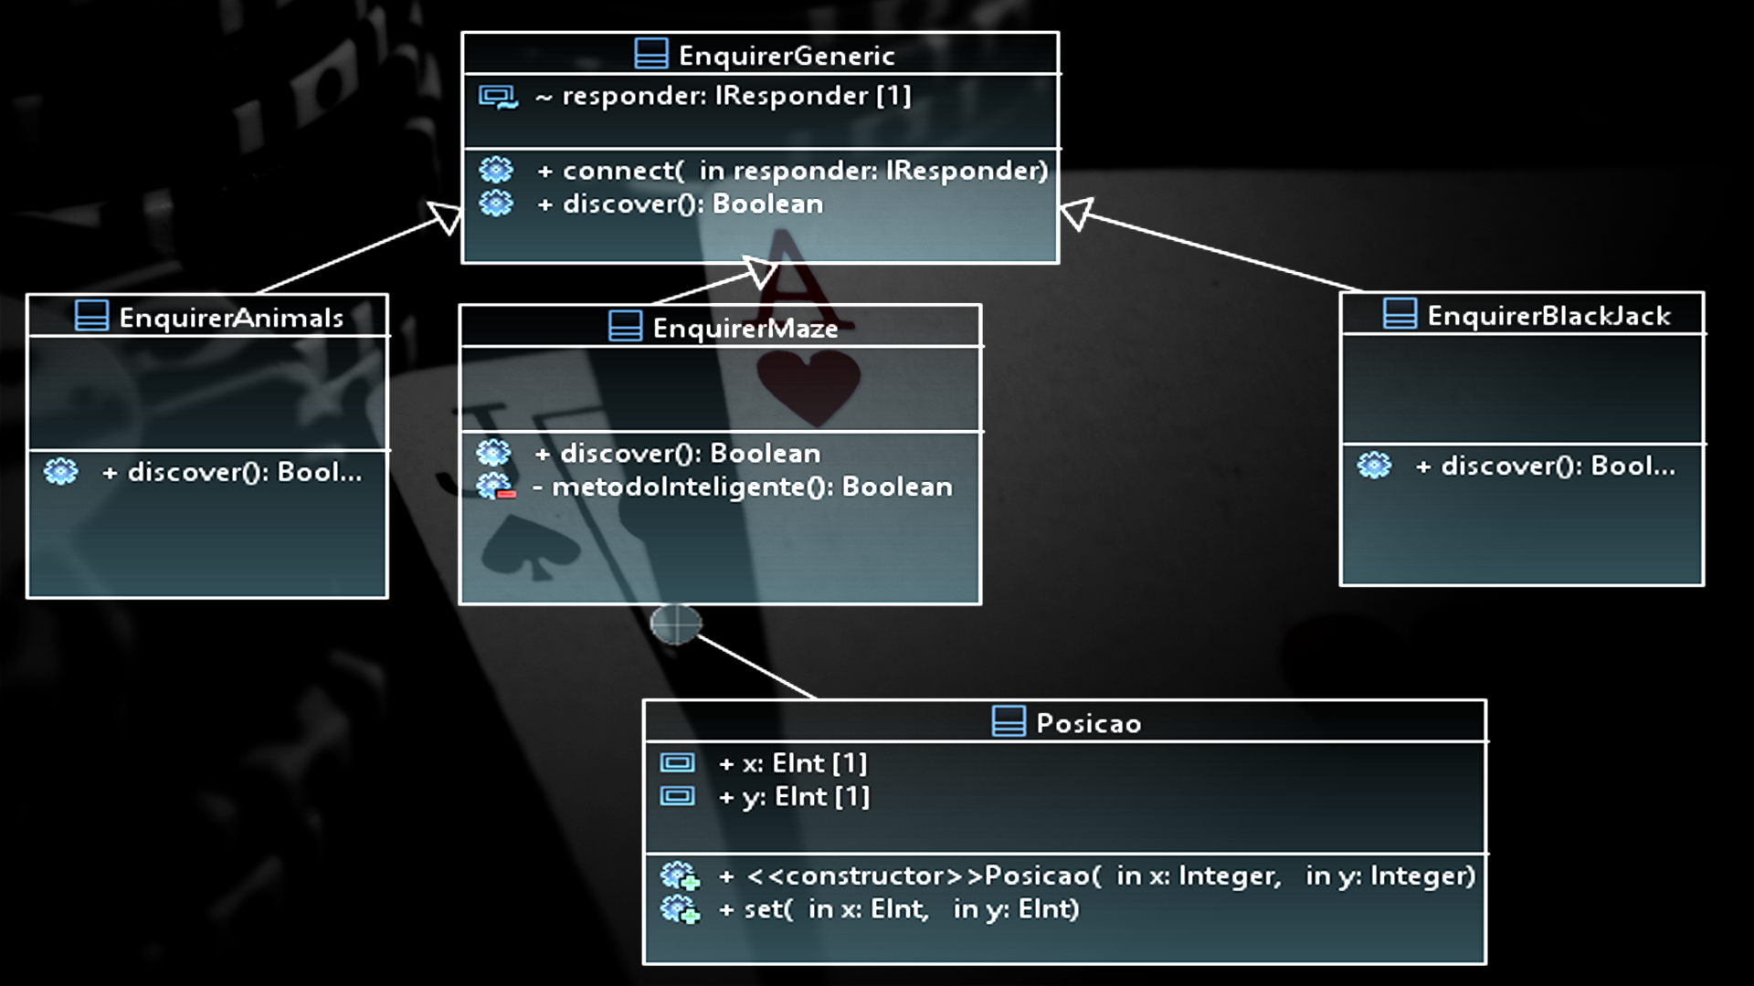

Slide 3
